Slide 1



Electrónica digital para todos con FPGAs Libres
Juan González Gómez (Obijuan)
https://github.com/Obijuan
Carto, Madrid
27-Julio-2017
https://github.com/Obijuan/myslides/wiki

Slide 2






You’re leaving the Privative sector...
A partir de aquí: Sólo tecnologías libres

Slide 3
Motivación
Electrónica digital accesible
¿Cómo podrían los niños y los no electrónicos diseñar circuitos digitales?

Slide 4


APP:
Circuit
Scramble
La electrónica digital es intuitiva y…
¡Divertida!

Slide 5


Arduino y Electrónica digital
Electrónica digital

Slide 6




¿Cómo se hacen los circuitos digitales?

Slide 7

Tecnología FPGA
FPGA: Chip “en blanco” que contiene una matriz con los 3 componentes básicos: puertas lógicas, biestables y cables

Slide 8


Electrónica digital con FPGAs
FPGA en Blanco
FPGA configurada
Circuito creado configurando las uniones entre los elementos básicos de la FPGA

Slide 9

Circuito 1
Circuito 2

Slide 10

¡FPGAs = Impresoras 3D de circuitos digitales!

Slide 11

FPGAs libres: El renacimiento
Proyecto Icestorm (Mayo, 2015)
La primera toolchain que permiten pasar de Verilog al bitstream usando sólo Herramientas libres

Slide 12

Comunidad FPGAwars
Comunidad para compartir conocimiento relacionado con FPGAs libres
Es el clonewars de las FPGAs, pero en modesto :-)
Idioma: Castellano
435 miembros
Cualquier pregunta / comentario / sugerencia → Correo a la lista :-)
http://fpgawars.github.io/

Slide 13
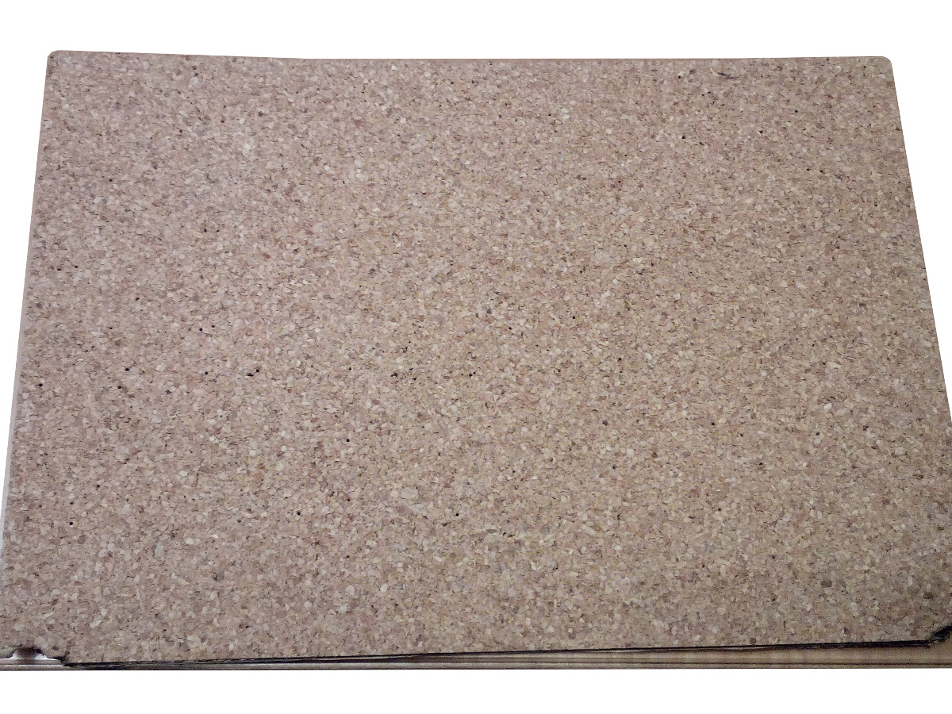
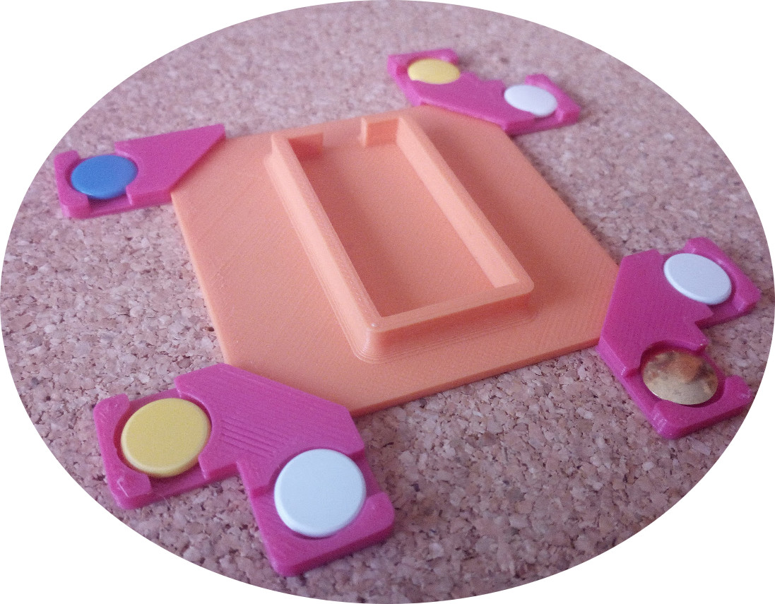
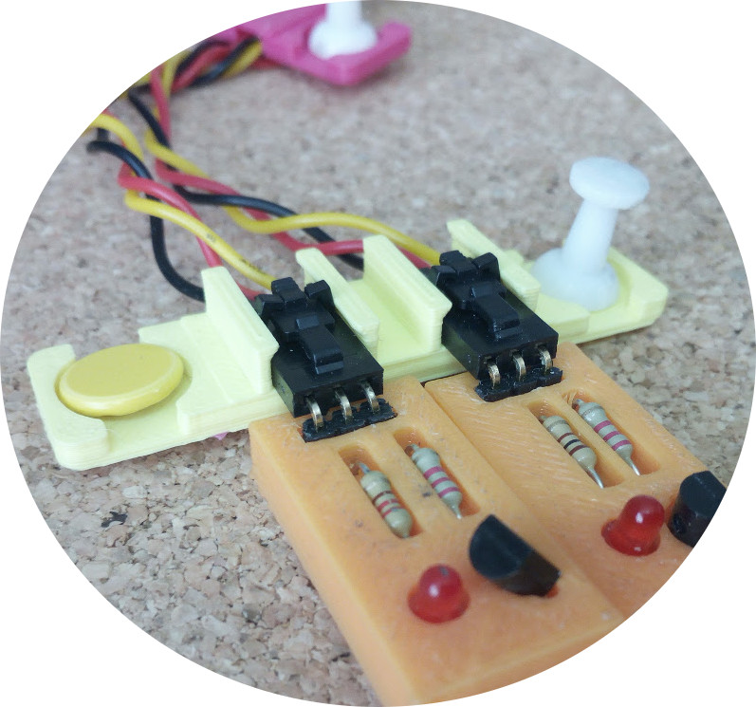
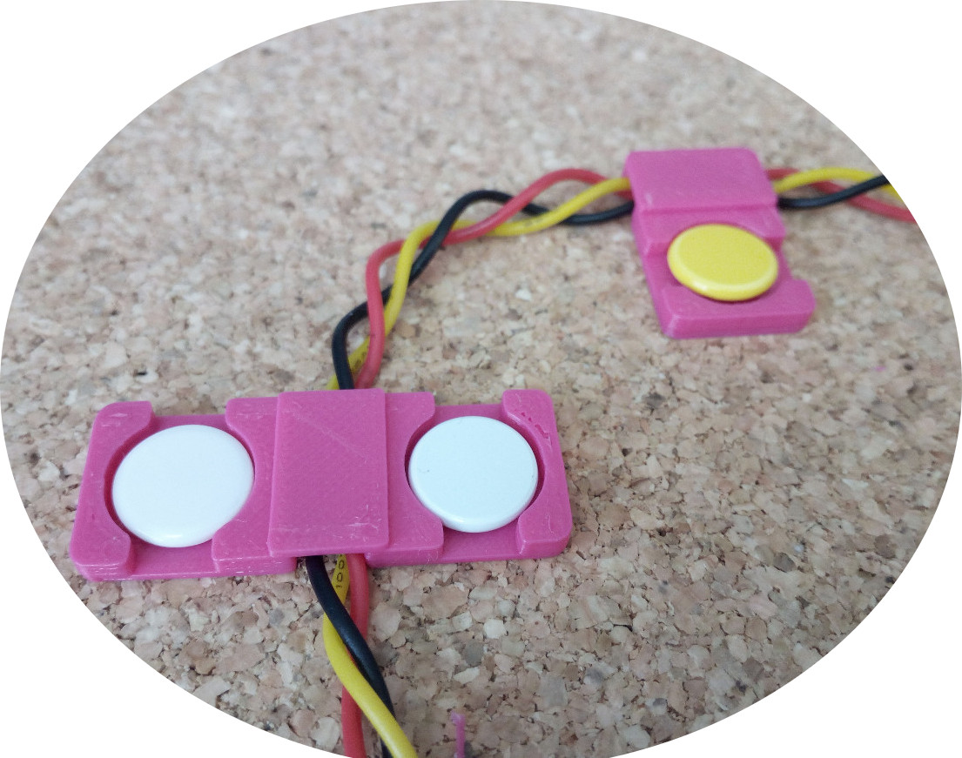
Vamos a frikear :-)
Panel de corcho (28x19cm)
Piezas Impresas en 3D para fijar elementos al corcho
https://github.com/Obijuan/3D-parts/wiki

Slide 14



Periféricos
PCBprints: Mini-circuitos impresos en 3D

Slide 15

Icezum Alhambra v1.1
https://github.com/FPGAwars/icezum/wiki
Autor: Eladio Delgado
Diseñada en Pinos del Valle (Granada)
Arduino de las FPGAs
Compatible Arduino
Fácil conexión de circuitos externos/sensores/servos
Reutilización de los shields de arduino
20 entradas/salidas de 5v
3A corriente de entrada
Perfecta para hacer robots
FPGA Libre

Slide 16

Icezum Alhambra v1.1
8 leds de pruebas
Pulsadores
de prueba
Conexión directa de
Sensores / actuadores
Conector
micro-usb
4 entradas analógicas i2c
Pines io 3v3
Alimentación
6-17v 3A
Pulsador de
reset
Interruptor
On/off

Slide 17



Autor: Jesús Arroyo
Electrónica digital para todos
Herramienta visual
Traduce a verilog
https://github.com/FPGAwars/icestudio

Slide 18

La magia de las FPGAs

Slide 19

¡Empezamos!

Slide 20

Ejemplo 1: Hola Mundo

Slide 21

Hola mundo: Implementación física

Slide 22

Ejemplo 2: Dos leds en paralelo

Slide 23

Ejemplo 3: Led pulsante

Slide 24

Ejemplo 4: Leds pulsantes
Mismo ritmo

Slide 25

Ejemplo 5: Leds alternativos

Slide 26

Ejemplo 6: Leds externos

Slide 27
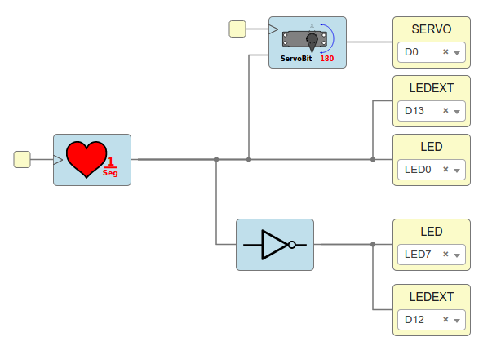
Ejemplo 7: Servo binario

Slide 28
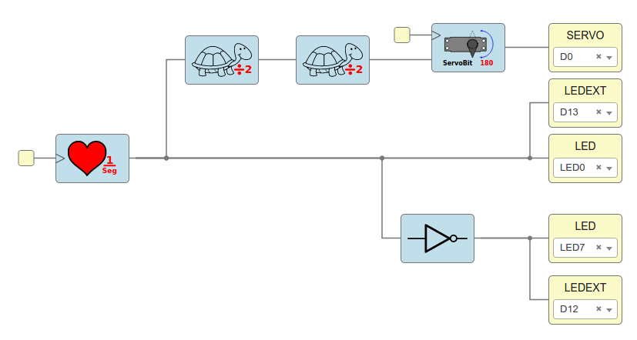
Ejemplo 8: Bajando el ritmo

Slide 29
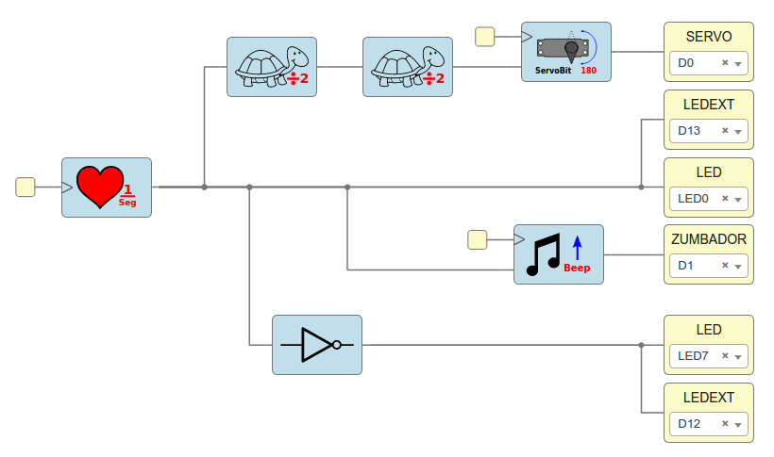
Ejemplo 9: Zumbador

Slide 30
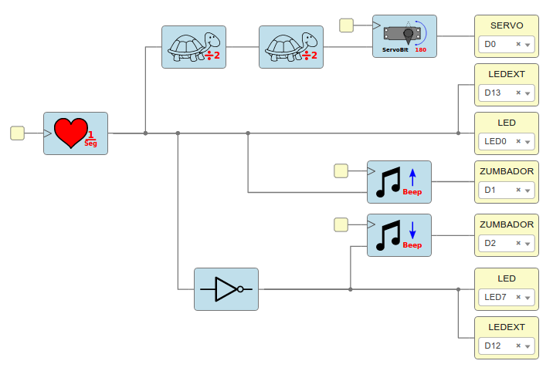
Ejemplo 10: Sirena

Slide 31

Ejemplo 11: Test IR

Slide 32
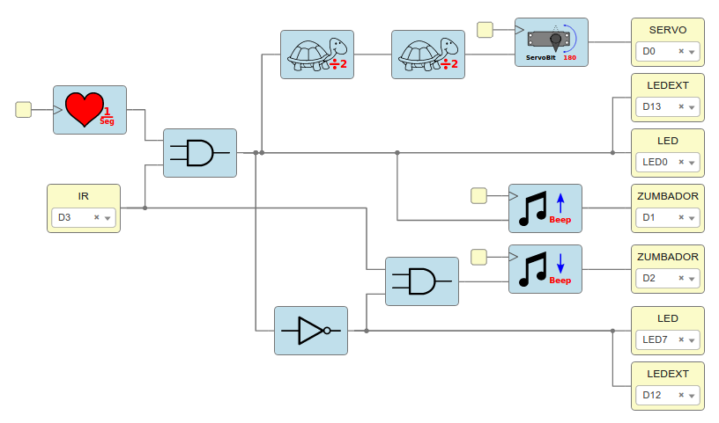
Ejemplo 12: Alarma v1.0

Slide 33

Larby: Robot modular
Servos conectados directamente a Icezum Alhambra
Configuración mínima pitch-pitch
Módulo impresos en 3D

Slide 34

¡Que las FPGAs libres os acompañen!

Slide 35
Electrónica digital para todos con FPGAs Libres
Juan González Gómez (Obijuan)
https://github.com/Obijuan
Carto, Madrid
27-Julio-2017
https://github.com/Obijuan/myslides/wiki

